Slide 1
СЦЕНАРИЙ ЗАНЯТИЯ «ОЖУРНЫЙ КВИЛЛИНГ»
Воспитатель: Хамула Инна Юрьевна

Slide 2
Цель занятия:
Всестороннее интеллектуальное и художественно-эстетическое развитие детей в процессе овладения элементарными приемами техники квиллинга, как художественного способа конструирования из бумаги, посредством работы в этой технике, сформировать у детей чувство успеха, уверенности в себе, пробудить желание постоянно творить.

Slide 3
Задачи:
Знакомить детей с основными понятиями и базовыми формами квиллинга.
Обучать различным приемам работы с бумаг
Формировать умения следовать устным инструкциям.
Создавать работы выполненными в технике квиллинг.
Развивать внимание, память, логическое и пространственное воображение.
Развивать художественный вкус, творческие способности и фантазию детей.
Развивать у детей способность работать руками, развивать глазомер.
Развивать пространственное воображение.
Расширять коммуникативные способности детей.

Slide 4
Методы обучения – словесные, наглядные, практические;
Тип занятия – теоретический, практический, диагностический;
Формы проведения занятий – беседы, практическая работа, самостоятельная работа, итоговое занятие.
Этапы занятия:
Теоретическая часть:
-беседы;
-рассказ воспитателя;
Практическая часть:
- наблюдение;
- работа с материалом (бумагой);
- оформление поделок:
- моделирования и конструирования авторских поделок.

Slide 5
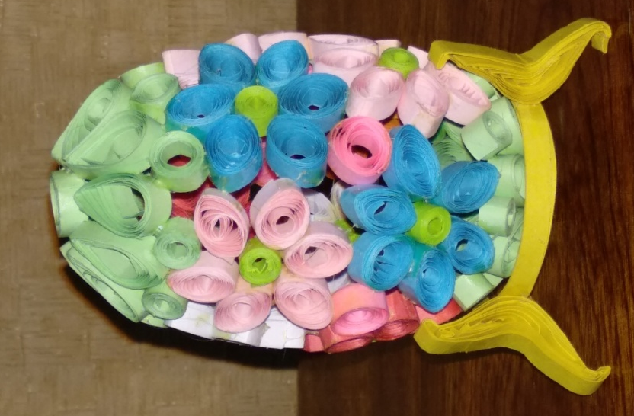
НАШИ РАБОТЫ
Пасхальные яйца

Slide 6
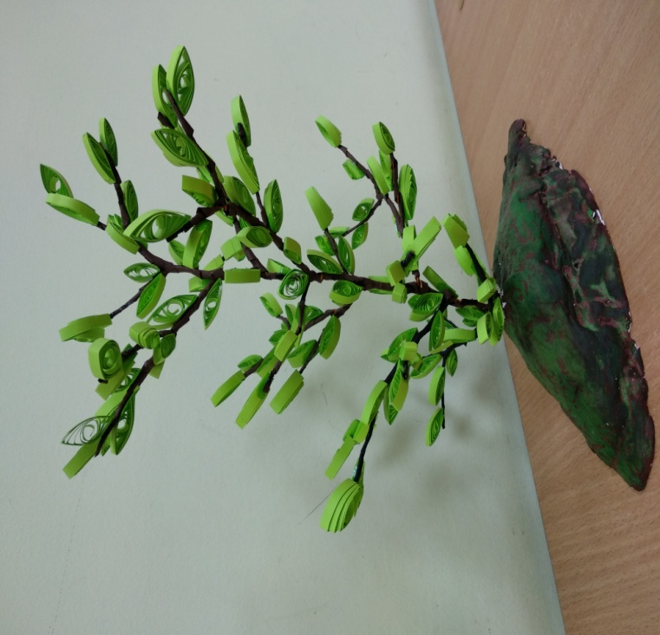
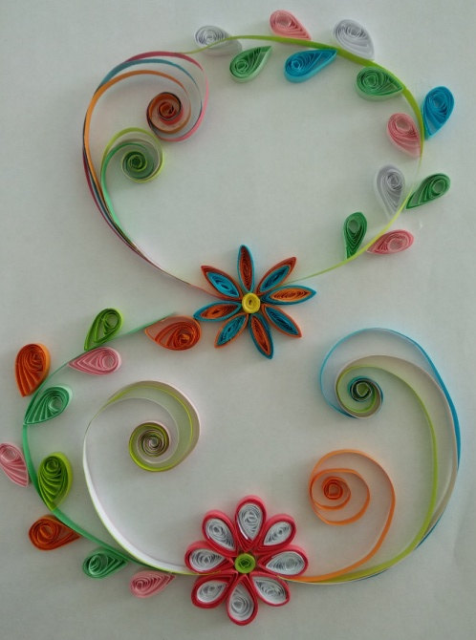
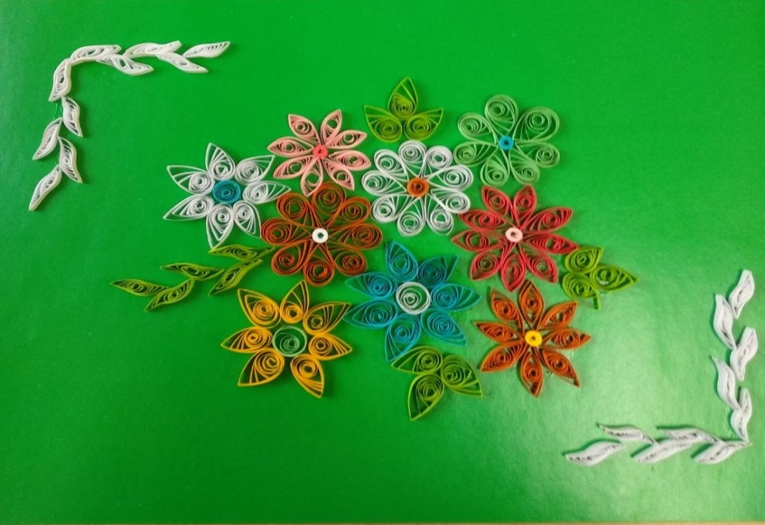
Природа и животные

Slide 7
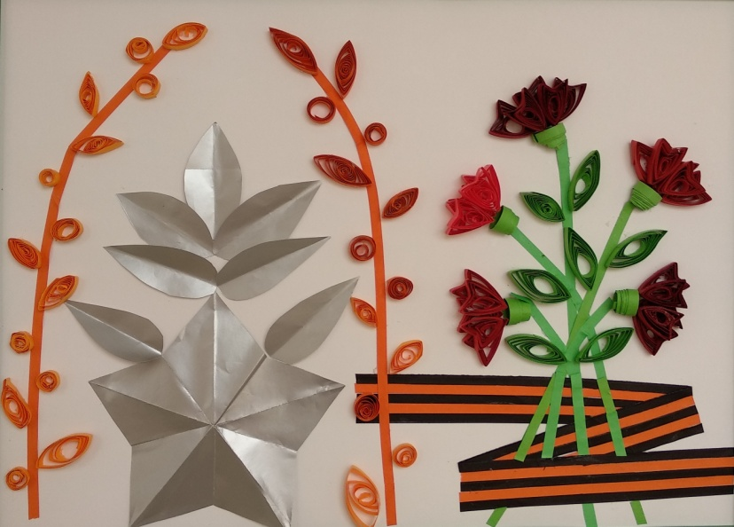
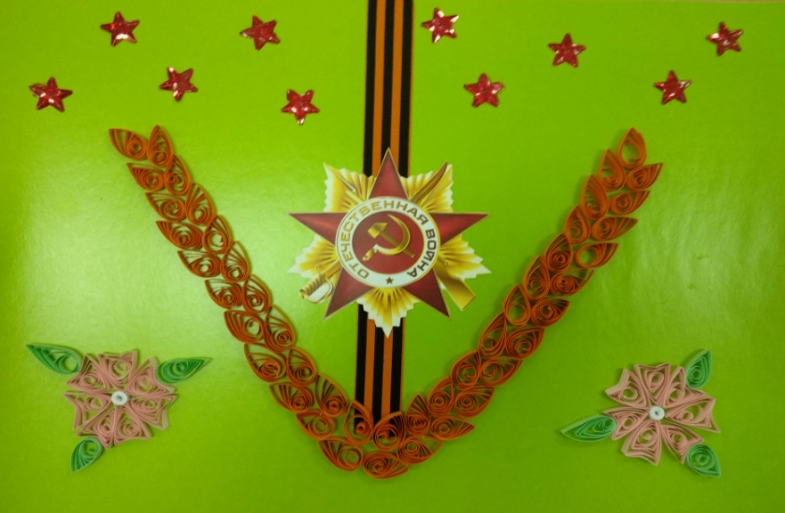
Космос и День Победы

Slide 8
Предполагаемые конечные результаты:
В процессе реализации педагогической работы воспитанники смогут:
познакомятся с одним из видов декоративно-прикладного искусства - квиллингом;
научатся различным приемам работы с бумагой;
будут знать основные геометрические понятия и базовые формы квиллинга;
научатся следовать устным инструкциям, читать и зарисовывать схемы изделий;
будут создавать композиции с изделиями, выполненными в технике квиллинга;
овладеют навыками культуры труда;
улучшат свои коммуникативные способности и приобретут навыки работы в коллективе.

Slide 9
Спасибо за внимание.

